Slide 1


Mavzu: Inklyuziv ta’limning psixologik-pedagogik va metodologik asoslari
Ma’ruzachi: Pedagogika va psixologiya, ta’lim texnologiyalari kafedrasi katta o’qituvchisi Soliyev Mirzoxid Tursunxo‘jayevich

Slide 2

1
Inklyuziv ta’limning maqsadi va vazifalari
REJA
4
Differensial ta’lim tushunchasi va mohiyati.
2
Inklyuziv ta’limning huquqiy asoslari.
5
Fikr (feedback)
3
Inklyuziv ta’limning psixologik-pedagogik va metodologik asoslari

Slide 3
Bilaman/Bilishni hohlayman/Bilib oldim (B/BH/BO) diagrammasi
B Inklyuziya boʻyicha nimalarni bilaman? | BH Inklyuziya boʻyicha nimalarni bilishni hohlardim? | BO Inklyuziya boʻyicha nimalarni oʻrgandim (ushbu ustun 1.3 mashq yakunida toʻldiriladi)
________________ ________________ ________________ ________________ | ___________ __________ ___________ ________

Slide 4
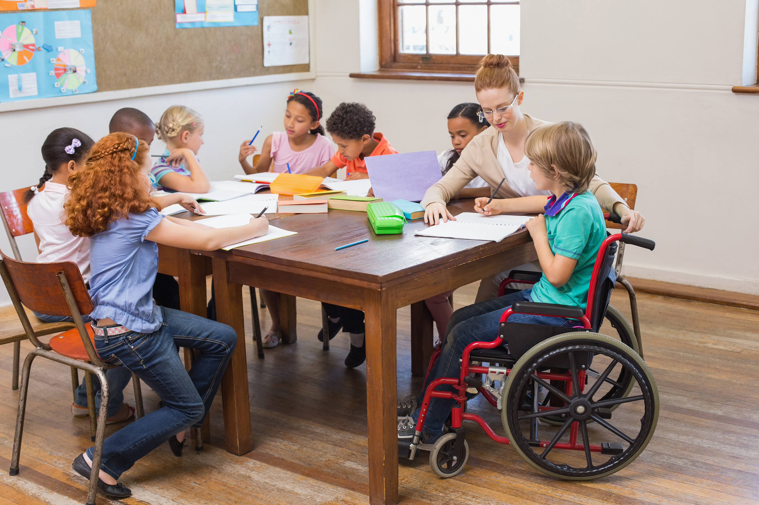
Inklyuziv ta’lim deganda barcha bolalarning bir maktabda, bir sinfda – bir xil sharoitda ta’lim olishi tushuniladi. Ya'ni, nogironligi bo‘lgan bola ham sog'lom bolalar kabi diqqat bilan o'qish imkoniyatiga ega bo'lishi kerak. O‘zbekistonda barcha bolalar, oilaviy ahvolidan qat’i nazar, davlat umumta’lim maktablarida ta’lim oladi. Bu davlat tomonidan kafolatlangan.
Inklyuziv ta’lim sinfi — maktabdagi alohida ta’lim ehtiyojlari bo‘lgan bolalarning boshqa (sog‘lom) bolalar bilan teng huquqli va birgalikdagi ta’lim olishlari shaklida tashkil etilgan sinf;
Boshlang‘ich tayanch korreksion sinfi — maktabda alohida ta’lim ehtiyojlari bo‘lgan bolalar uchun alohida tashkil etiladigan boshlang‘ich sinf

Slide 5
Fan o‘qiyuvchisi: o‘quvchining individual ta’lim ehtiyojlarini hisobga olgan holda darsni rejalashtirish;
o‘quv topshiriqlarini o‘quvchining imkoniyatiga moslashtirish;
zarur hollarda topshiriqni bajarish uchun qo‘shimcha vaqt yoki boshqa qulay shakllardan foydalanish;
o‘quvchining mustaqil va guruhli faoliyatini qo‘llab-quvvatlash;
maxsus pedagog bilan birgalikda o‘quvchi bilan ishlash rejasini amalga oshirish;
o‘quvchining ta’limdagi yutuqlari va qiyinchiliklarini mutaxassislar bilan muhokama qilish.
Maxsus pedagog boshqa pedagoglar bilan birgalikda inklyuziv ta’lim sinfi o‘quvchilari bilan ishlash rejasini tuzadi va uni sinf faoliyatiga uyg‘unlashtiradi. Shuningdek, u korreksion ta’limni tashkil etish, mashg‘ulotlarning mazmuni va metodlarini tanlash, zarur hollarda boshqa mutaxassislar bilan hamkorlikda umumiy, kichik guruhli va individual mashg‘ulotlarni tashkil etishda ishtirok etadi.
Maktab psixologi: o‘quvchining maktab muhitiga moslashuvini kuzatadi;
individual rivojlanish xususiyatlarini o‘rganadi;
zarur hollarda individual va guruhli mashg‘ulotlar tashkil etadi;
o‘qituvchilarga o‘quvchi bilan muloqot qilish va pedagogik yondashuv bo‘yicha tavsiyalar beradi;
ota-onalarga psixologik-pedagogik maslahatlar beradi;
o‘quvchi, o‘qituvchi, maxsus pedagog va ota-ona o‘rtasidagi hamkorlikni mustahkamlashga ko‘maklashadi.
Tyutor - yordamchi pedagog: inklyuziv ta’lim sinflarida o‘quvchilarga individual ta’lim dasturlarini o‘zlashtirishda maxsus pedagoglar va yordamchi xodimlar ko‘maklashadi, o‘quvchining darsdagi faoliyatini yengillashtirish, o‘quv topshiriqlarini bajarishda ko‘maklashish, zarur hollarda o‘quvchining sinf jamoasidagi faol ishtirokini qo‘llab-quvvatlaydi

Slide 6
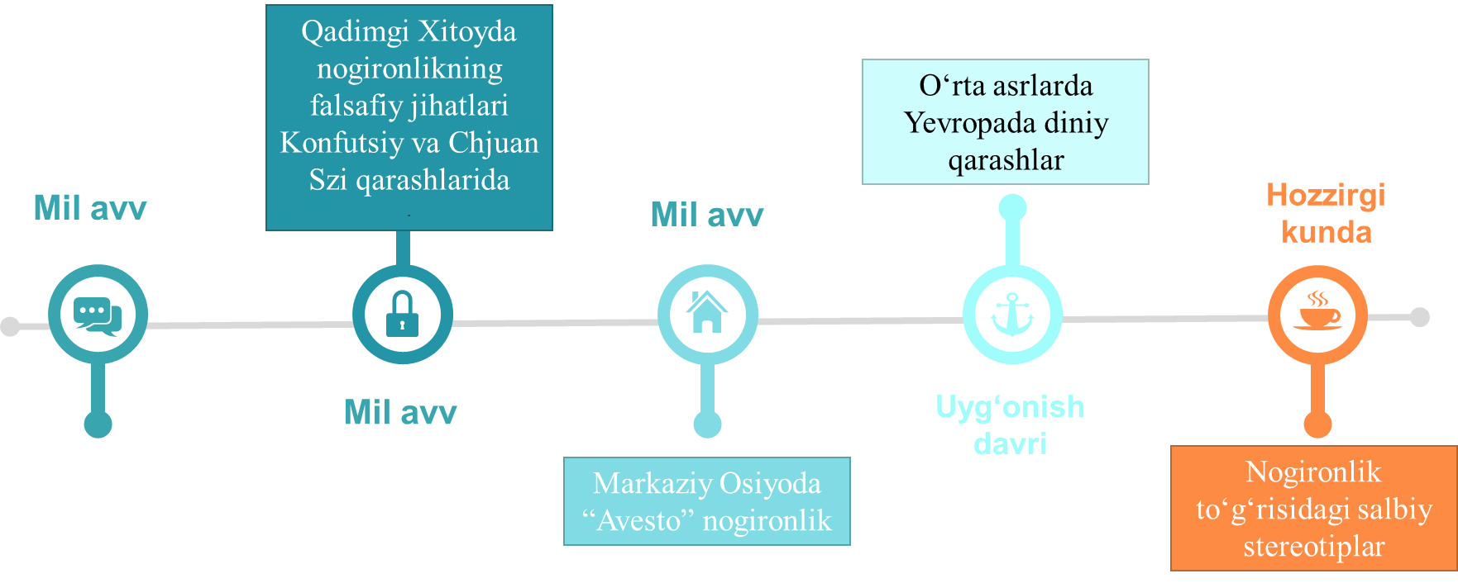
Munosabat tarixi
nogironlikning oldini olish usullari va davolash amaliyotlari ko‘rsatib o‘tilgan
X.L.Vives, V.Ratne va Ya.Kamenskiy kabi mutafakkirlar nogironlarga ko‘mak ko‘rsatish g‘oyalarini ilgari surishgan
nuqson bilan tug‘ilishini salbiy hodisa sifatida tasvirlagan
nogironlikni jamiyatdagi zaiflik sabablaridan biri sifatida ko‘rsatgan

Slide 7
Inklyuziv ta’limning rivojlanishi G‘arb davlatlarida, ayniqsa, Skandinaviya mamlakatlari, AQSh va Buyuk Britaniya da boshlangan. Bu konsepsiyaning asoslari 20-asrning o‘rtalarida paydo bo‘lib, 1970–1980-yillarga kelib, rivojlangan mamlakatlarda keng tarqala boshlagan.
Skandinaviya mamlakatlari (Shvetsiya, Norvegiya, Daniya, Finlyandiya)
Inklyuziv ta’limni rivojlantirish bo‘yicha eng ilg‘or davlatlardan biri hisoblanadi.
1960-yillardan boshlab maxsus maktablar kamaytirilib, nogironligi bo‘lgan bolalar oddiy maktablarga integratsiya qilina boshlandi.
Buyuk Britaniya
1981-yilda qabul qilingan Education Act nogiron bolalarga umumiy maktablarda o‘qish imkonini yaratdi.
1994-yilda Salamanca deklaratsiyasi qabul qilingach, inklyuziv ta’lim yanada kengaytirildi.
Italiya
1977-yildayoq maxsus maktablarni tugatib, nogiron bolalarni umumiy ta’lim tizimiga qo‘shgan ilk davlatlardan biri.
AQSh
1975-yilda qabul qilingan "Education for All Handicapped Children Act" (EAHCA) qonuni nogiron bolalar uchun umumiy maktablarda ta’lim olish huquqini kafolatlagan.
Keyinchalik bu qonun Individuals with Disabilities Education Act (IDEA, 1990) deb nomlangan va inklyuziv ta’limni yanada rivojlantirgan.

Slide 8
Inklyuziv taʼlim dunyoning ko‘plab davlatlarida joriy qilingan va rivojlantirilmoqda. Quyidagi mamlakatlar inklyuziv taʼlim bo‘yicha ilg‘or tajribaga ega:
1. Yevropa mamlakatlari
Finlandiya – har bir o‘quvchi uchun moslashtirilgan taʼlim tizimi mavjud.
Shvetsiya – barcha bolalar umumiy maktab tizimida o‘qiydi, maxsus maktablar deyarli yo‘q.
Germaniya – maxsus ehtiyojli bolalar uchun qo‘shimcha pedagogik yordam ko‘rsatiladi.
Italiya – 1977-yildan buyon barcha bolalar umumiy taʼlim maktablarida tahsil oladi.
Buyuk Britaniya – maxsus taʼlim ehtiyojlari bo‘lgan bolalar uchun qo‘shimcha resurslar ajratiladi.
2. AQSh va Kanada
AQSh – federal qonunlar (IDEA) orqali maxsus ehtiyojli bolalar umumiy sinflarga jalb qilinadi.
Kanada – har bir provinsiya o‘zining inklyuziv taʼlim strategiyasiga ega.
3. Osiyo mamlakatlari
Yaponiya – individual taʼlim dasturlari va moslashtirilgan muhit bilan taʼminlangan.
Janubiy Koreya – maxsus ehtiyojli bolalar uchun inklyuziv sinflar mavjud.
Hindiston – "Sarva Shiksha Abhiyan" dasturi orqali inklyuziv taʼlim rivojlantirilmoqda.
4. MDH mamlakatlari
Rossiya – inklyuziv maktablar soni ortib bormoqda, davlat dasturlari ishlab chiqilgan.
Qozog‘iston – inklyuziv taʼlim bo‘yicha maxsus davlat dasturlari mavjud.
O‘zbekiston – so‘nggi yillarda inklyuziv taʼlim rivojlanmoqda, qonunchilik asoslari mustahkamlanmoqda.
5. Janubiy Amerika va Afrika mamlakatlari
Braziliya – maxsus ehtiyojli bolalar umumiy maktablarga integratsiya qilinmoqda.
Janubiy Afrika – inklyuziv taʼlimni rivojlantirish bo‘yicha milliy strategiyalar qabul qilingan.

Slide 9
Xalqaro sog‘liqni saqlash tashkiloti (XST) hamda turli davlatlarning qonunchilik hujjatlarida nogironlik quyidagi asosiy turlarga bo‘linadi:
Jismoniy nogironlik. Bu tur mushaklar, suyaklar yoki bo‘g‘imlardagi buzilishlar natijasida yuzaga keladi. Masalan, falajlik, amputatsiya, artrit yoki boshqa holatlar. Jismoniy nogironlikning asosiy belgisi harakatlanish va kundalik faoliyatni amalga oshirishda qiyinchiliklar bilan ifodalanadi.
Sensor nogironlik. Bu tur eshitish, ko‘rish yoki boshqa sezgi organlarining funksiyalaridagi buzilishlarni o‘z ichiga oladi. Sensor nogironlik turlari quyidagicha bo‘lishi mumkin:
Ko‘rish bo‘yicha nogironlik: ko‘rlik, past ko‘rish darajasi yoki boshqa ko‘z nuqsonlari.
Eshitish bo‘yicha nogironlik: kar yoki og‘ir eshitish qobiliyatining buzilishi.
Aqliy yoki intellektual nogironlik. Bu tur shaxsning intellektual rivojlanishi va bilim olish qobiliyatidagi cheklovlar bilan bog‘liq. Masalan, autizm spektridagi buzilishlar, Daun sindromi yoki boshqa intellektual buzilishlar. Ushbu turdagi nogironlik ta’lim va ijtimoiy integratsiyada qo‘shimcha yordam talab qiladi.
Psixologik yoki ruhiy nogironlik. Ruhiy salomatlik bilan bog‘liq buzilishlar, masalan, bipolyar buzilish, shizofreniya yoki depressiya. Bunday holatlar shaxsning jamiyatdagi ijtimoiy aloqalari va mehnat faoliyatiga ta’sir ko‘rsatishi mumkin.
Ichki a’zolar bilan bog‘liq nogironlik. Ichki organlar (yurak, o‘pka, buyrak va boshqalar) funksiyalaridagi buzilishlar natijasida yuzaga keladigan nogironlik. Bu turdagi nogironlik odatda surunkali kasalliklar, masalan, diabet, yurak yetishmovchiligi yoki astma natijasida paydo bo‘ladi.
Ko‘p nogironlik (Kross nogironlik). Shaxsda bir nechta turdagi nogironliklar bir vaqtning o‘zida kuzatilishi. Masalan, eshitish va ko‘rish qobiliyatining birgalikdagi buzilishi yoki aqliy va jismoniy nogironlikning kombinatsiyasi.

Slide 10
Quyidagi toifadagi bolalar qabul qilinmaydi:
aqliy rivojlanishi o‘ta zaif bolalar;
xulq-atvorida og‘ir buzilishlar, hissiy-irodaviy sohasida (organik) nuqsonlari bo‘lgan bolalar;
tayanch-harakat apparatida nuqsoni bo‘lgan, mustaqil ravishda harakatlana olmaydigan va o‘z-o‘ziga xizmat ko‘rsata olmaydigan bolalar;
tez-tez takrorlanadigan epileptik tutqanoqdan aziyat chekadigan (epileptik demensiya, kunduzgi va tungi vaqtlarda tutqanog‘i tez-tez takrorlanadigan) bolalar;
ko‘r-kar-soqov bolalar;
markaziy asab tizimiga shikast yetganligi tufayli siydik va najasini ushlab turolmaydigan bolalar.
Vazirlar Mahkamasining 2021-yil 12-oktabrdagi 638-son qaroriga
1-ILOVA 4-bob 19-band

Slide 11
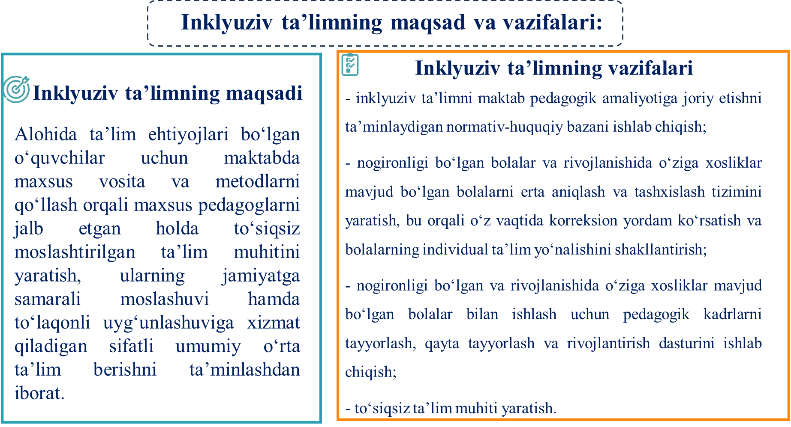

Slide 12

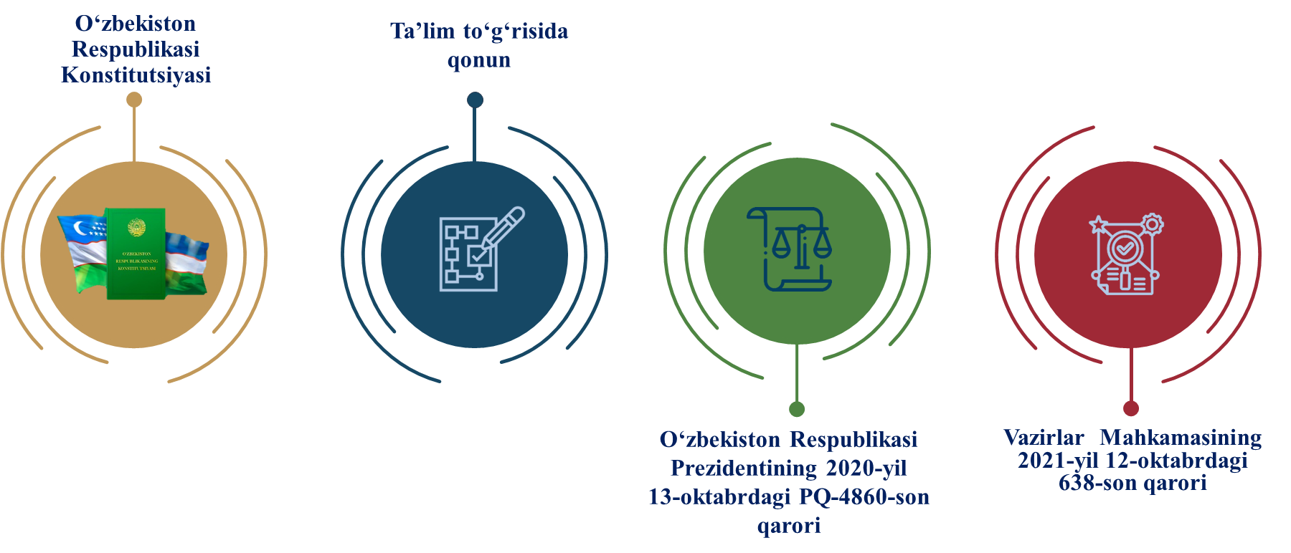
Har kim ta’lim olish huquqiga ega.
Davlat uzluksiz ta’lim tizimi, uning har xil turlari va shakllari, davlat va nodavlat ta’lim tashkilotlari rivojlanishini ta’minlaydi.
Davlat maktabgacha ta’lim va tarbiyani rivojlantirish uchun shart-sharoitlar yaratadi.
Davlat bepul umumiy o‘rta ta’lim va boshlang‘ich professional ta’lim olishni kafolatlaydi. Umumiy o‘rta ta’lim majburiydir.
Maktabgacha ta’lim va tarbiya, umumiy o‘rta ta’lim davlat nazoratidadir.
Ta’lim tashkilotlarida alohida ta’lim ehtiyojlariga ega bo‘lgan bolalar uchun inklyuziv ta’lim va tarbiya ta’minlanadi.
Inklyuziv taʼlim alohida taʼlim ehtiyojlari va individual imkoniyatlarning xilma-xilligini hisobga olgan holda barcha taʼlim oluvchilar uchun taʼlim tashkilotlarida taʼlim olishga boʻlgan teng imkoniyatlarni taʼminlashga qaratilgan.
Jismoniy, aqliy, sensor (sezgi) yoki ruhiy nuqsonlari boʻlgan bolalar (shaxslar) uchun taʼlim tashkilotlarida inklyuziv taʼlim tashkil etiladi.
Inklyuziv taʼlimni tashkil etish tartibi Oʻzbekiston Respublikasi Vazirlar Mahkamasi tomonidan belgilanadi.
(2023-yil, 50-modda)
(2020-yil, 20-modda)

Slide 13
Alohida taʼlim ehtiyojlari boʻlgan bolalarga taʼlim-tarbiya berish tizimini yanada takomillashtirish chora-tadbirlari toʻgʻrisida
Qisqacha mazmuni:
Inklyuziv ta’lim tizimini rivojlantirish va keng joriy etish
Alohida ta’lim ehtiyojlari bo‘lgan bolalar uchun sharoitlarni yaxshilash
Maktablarda moslashtirilgan ta’lim muhitini yaratish
Maxsus pedagog va psixolog kadrlarni tayyorlash va qo‘llab-quvvatlash
Ta’limda teng imkoniyatlarni ta’minlash
Alohida taʼlim ehtiyojlari boʻlgan bolalarga taʼlim berishga oid normativ-huquqiy hujjatlarni tasdiqlash toʻgʻrisida
Qisqacha mazmuni:
Inklyuziv ta’limni tashkil etish tartibini belgilash
Alohida ehtiyojli bolalarni umumta’lim maktablariga jalb qilish mexanizmini ishlab chiqish
Maktablarda maxsus sharoit va moslashtirilgan o‘quv muhitini yaratish
Defektolog, psixolog va maxsus pedagog xizmatlarini kuchaytirish
O‘quvchilarga individual ta’lim dasturlarini (ITR) joriy etish

Slide 14
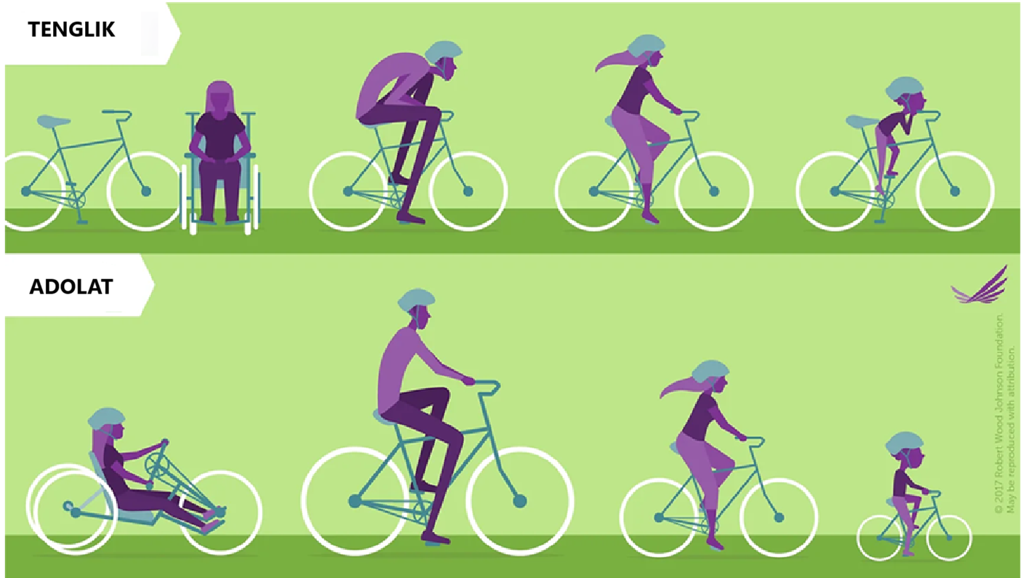

Slide 15
Differensial ta’lim
Differensial ta’lim tushunchasi va mohiyati
Differensial ta’lim – har bir o‘quvchining individual ehtiyojlari va qobiliyatlariga mos ta’lim mazmuni, usullari va baholashni moslashtirish yondashuvi.
Maqsadi:
  Optimal ta’lim sharoitlari yaratish.
  Muvaffaqiyatli rivojlanish imkoniyatlarini taqdim etish.
Asosiy tamoyillar:
Individualizatsiya:
  Har bir o‘quvchining ehtiyoj va qiziqishlariga moslashish.
Materiallar xilma-xilligi:
  O‘quvchilarga mos resurslar: matnlar, video darslar, interaktiv vazifalar.
Baholash shakllari:
  An’anaviy testlar, loyiha ishlari, o‘z-o‘zini va hamkorlikda baholash.
Hamkorlikda ta’lim:
  O‘quvchilarni birgalikda ishlashga o‘rgatish.
Samaradorligi:
Ta’lim qiziqarli va qulay.
Attestatsiya natijalari yuqori.
Zamonaviy ta’lim muassasalarida ortib bormoqda

Slide 16
Inklyuziv ta’limning psixologik asoslari
Psixologik tamoyillar
Individuallashtirish
Ijobiy qabul
har bir bola shaxsiy ehtiyojlari, rivojlanish sur’ati va psixologik xususiyatlari hisobga olinadi.
Motivatsiyani qo‘llab-quvvatlash
tengdoshlar va pedagoglar orasida mehr, tushunish va yordam ko‘nikmalarini shakllantirish.
Empatiya va qo’llab-quvvatlash
nogironligi yoki rivojlanishdagi cheklovlari bo‘lgan bolani jamiyat a’zosi sifatida to‘liq qabul qilish.
bolaning o‘zini qadrli his qilishi, muvaffaqiyatni his etishi uchun sharoit yaratish.

Slide 17
Inklyuziv ta’limning psixologik asoslari
Asosiy psixologik yondashuvlar
Vygotskiyning ijtimoiy-madaniy nazariyasi: har bir bola rivojlanishi ijtimoiy muhit va muloqot orqali ro‘y beradi. Demak, nogiron bolalarni ham ijtimoiy muhitga faol qo‘shish kerak.
Gumanistik psixologiya (K. Rojers, A. Maslou) : bola shaxs sifatida qadrli, uning imkoniyatlari va o‘zini namoyon etishi uchun qulay muhit zarur.
Piajening kognitiv rivojlanish nazariyasi: bolalar turli bosqichlarda turlicha fikrlaydi; shuning uchun ta’lim metodlari ularning rivojlanish bosqichiga mos bo‘lishi shart.

Slide 18
Inklyuziv ta’limning psixologik asoslari
Kutilayotgan natija
Nogironligi bo’lgan bolaning ijtimoiy moslashuvi yangilanadi
O‘zini-o‘zi baholash va ishonch ortadi
Tengdoshlar orasida hamkorlik, bag‘rikenglik va empatiya rivojlanadi.
Jamiyatda inklyuziv madaniyat shakllanadi

Slide 19
Inklyuziv ta’lim: imkoniyatlar va muammolar
Imkoniyatlar (ijobiy tomonlar) | Muammolar (qiyinchiliklar)
Har bir bola uchun teng ta’lim imkoniyati | O‘qituvchilarda maxsus tayyorgarlik yetishmasligi
Ijtimoiy adolat va kamsitishni kamaytirish | Sinfda individual yondashuvni tashkil qilish qiyinligi
Bolalarda empatiya va hamkorlik ko‘nikmalari rivojlanadi | Infratuzilma va moslashtirilgan sharoitlar yetishmasligi
Alohida ehtiyojli bolalarning jamiyatga integratsiyasi | O‘qitish sur’atining moslashishi qiyinligi
Ta’lim tizimida moslashuvchanlik oshadi | Maxsus pedagog va psixologlar yetishmasligi
O‘quvchilarda tolerantlik va tushunish kuchayadi | Ota-onalar orasida noto‘g‘ri stereotiplar
Har bir bolaning potensiali ochiladi | Qo‘shimcha resurs va moliyaviy xarajatlar

Slide 20
Charxpalak metodi
№ | Ta’rif | Nogironlik | Inklyuziya | Sensor nogironlik | Kross nogironlik | Integratsiya | Ijtimoiy model
1 | Shaxsda bir nechta turdagi nogironliklar bir vaqtning o‘zida kuzatilishi. Masalan, eshitish va ko‘rish qobiliyatining birgalikdagi buzilishi yoki aqliy va jismoniy nogironlikning kombinatsiyasi.
2 | Bu ……. jamiyat va mutaxassislar zimmasiga o‘quvchilarning rivojlanish xususiyatlariga moslashish jarayonlarini boshqarish, muammolarini hal qilish va zarur sharoitlarni yaratish mas’uliyatini yuklaydi. Shuningdek, bolalar bilan munosabatlarni shakllantirish, ularni tushunish va qo‘llab-quvvatlashga asoslangan inklyuziv jamiyat g‘oyasini qamrab oladi.
3 | lotincha ……………..– "kiritaman", "qamrab olaman")
4 | Bu nogironligi yoki alohida ehtiyoji bo‘lgan bolalarni umumta’lim maktablariga qo‘shish jarayonidir. Bunda o‘quvchilar moslashishlari kerak bo‘lgan tizim mavjud. Ya’ni, ta’lim tizimi ko‘p hollarda o‘zini o‘zgartirmaydi, faqat alohida ehtiyoji bo‘lgan bolalar tizimga qo‘shiladi.
5 | kasallik, shikastlanish, mayib-majruhlik, baxtsiz hodisalar tufayli butunlay yoki maʼlum muddat mehnat qobiliyatini yoʻqotishdir.
6 | Bu tur eshitish, ko‘rish yoki boshqa sezgi organlarining funksiyalaridagi buzilishlarni o‘z ichiga oladi.

Slide 21
Charxpalak metodi
№ | Ta’rif | Nogironlik | Inklyuziya | Sensor nogironlik | Kross nogironlik | Integratsiya | Ijtimoiy model
1 | Shaxsda bir nechta turdagi nogironliklar bir vaqtning o‘zida kuzatilishi. Masalan, eshitish va ko‘rish qobiliyatining birgalikdagi buzilishi yoki aqliy va jismoniy nogironlikning kombinatsiyasi. |  |  |  | +
2 | Bu ……. jamiyat va mutaxassislar zimmasiga o‘quvchilarning rivojlanish xususiyatlariga moslashish jarayonlarini boshqarish, muammolarini hal qilish va zarur sharoitlarni yaratish mas’uliyatini yuklaydi. Shuningdek, bolalar bilan munosabatlarni shakllantirish, ularni tushunish va qo‘llab-quvvatlashga asoslangan inklyuziv jamiyat g‘oyasini qamrab oladi. |  |  |  |  |  | +
3 | lotincha ……………..– "kiritaman", "qamrab olaman") |  | +
4 | Bu nogironligi yoki alohida ehtiyoji bo‘lgan bolalarni umumta’lim maktablariga qo‘shish jarayonidir. Bunda o‘quvchilar moslashishlari kerak bo‘lgan tizim mavjud. Ya’ni, ta’lim tizimi ko‘p hollarda o‘zini o‘zgartirmaydi, faqat alohida ehtiyoji bo‘lgan bolalar tizimga qo‘shiladi. |  |  |  |  | +
5 | kasallik, shikastlanish, mayib-majruhlik, baxtsiz hodisalar tufayli butunlay yoki maʼlum muddat mehnat qobiliyatini yoʻqotishdir. | +
6 | Bu tur eshitish, ko‘rish yoki boshqa sezgi organlarining funksiyalaridagi buzilishlarni o‘z ichiga oladi. |  |  | +

Slide 22
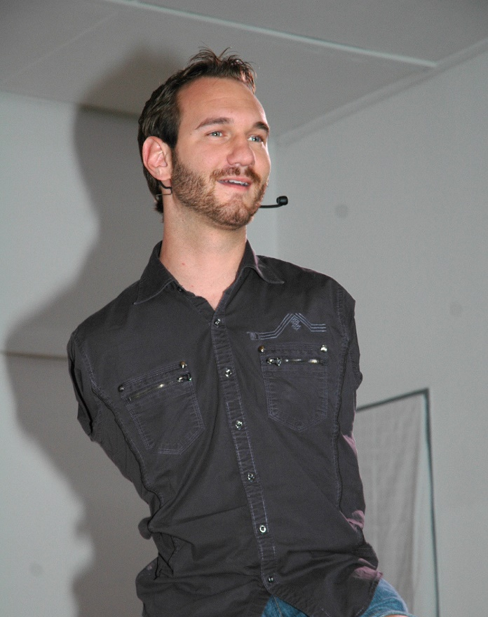
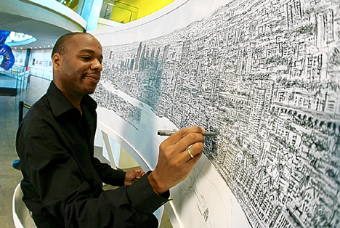
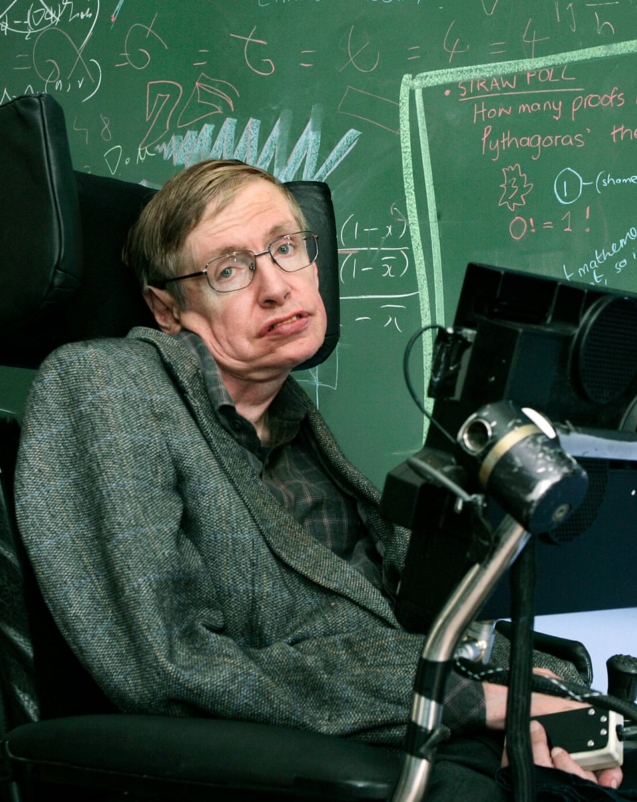
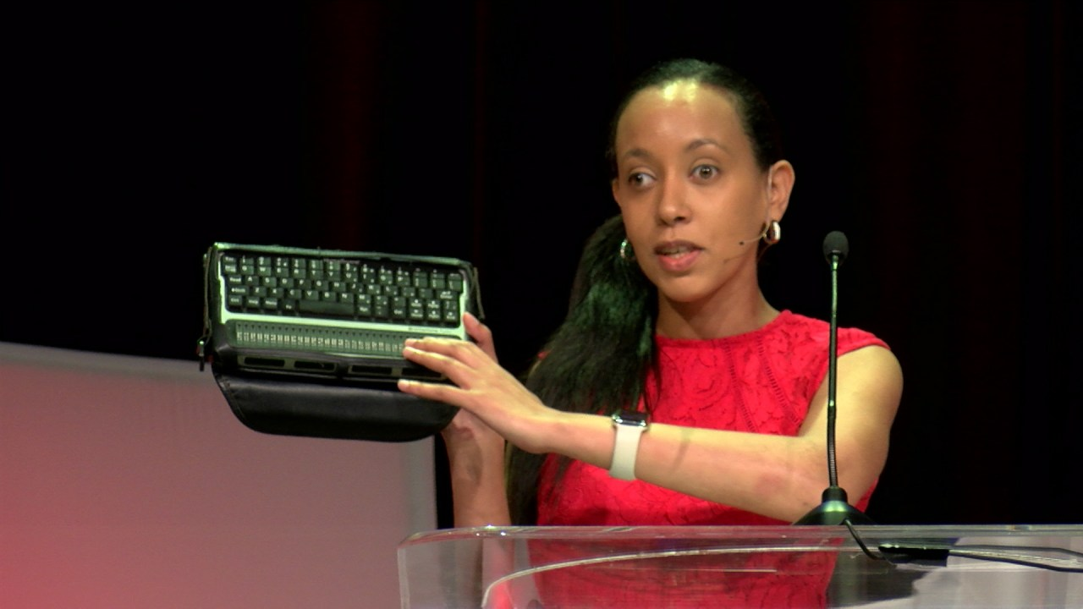
Inklyuziv yoki inklyuzivga yaqin muhitda o‘qib, keyinchalik katta muvaffaqiyatga erishgan real shaxslar.
Nick Vujicic 1982-yilda Avstraliyada tug‘ilgan. U tug‘ma qo‘l va oyoqsiz, ya’ni tetra-amelia sindromiga ega. Nick Vujicic motivatsion spiker va yozuvchi sifatida tanilgan. U oddiy maktabda sog‘lom bolalar bilan birga tahsil olgan va kuchli ijtimoiy moslashuv hamda irodasi orqali dunyoga mashhur motivatsion shaxsga aylangan.
Stephen Wiltshire 1974-yilda Londonda tug‘ilgan. U autizm spektriga mansub rassom bo‘lib, bolaligidan rasm chizishga juda kuchli qobiliyatga ega bo‘lgan. Stephen Wiltshire inklyuziv va maxsus qo‘llab-quvvatlovchi ta’lim muhitida tahsil olgan. U shahar manzaralarini bir marta ko‘rgach, ularni tafsilotlari bilan xotiradan chizib bera olishi bilan dunyoga mashhur bo‘lgan va “inson kamera” deb ham ataladi.
Stephen Hawking 1942-yilda Buyuk Britaniyada tug‘ilgan. U nazariy fizik, kosmolog va yozuvchi sifatida tanilgan. Stephen Hawking motor neyron kasalligi (ALS) sababli jismoniy harakatlanish imkoniyatini asta-sekin yo‘qotgan, biroq ilmiy faoliyatini davom ettirgan. U oddiy ta’lim tizimida tahsil olgan va kuchli ilmiy salohiyati hamda irodasi orqali dunyoga mashhur olimga aylangan.
Haben Girma 1988-yilda AQShda tug‘ilgan. U ko‘r va eshitish qobiliyati cheklangan inson huquqlari bo‘yicha advokat, yozuvchi va jamoat faoli sifatida tanilgan. Haben Girma inklyuziv ta’lim muhitida, jumladan Garvard universitetida tahsil olgan va uni muvaffaqiyatli tamomlagan. U o‘zining qat’iy irodasi va teng imkoniyatlar uchun kurashi orqali dunyoga mashhur huquq himoyachisiga aylangan.

Slide 23
E’tiboringiz uchun raxmat

